Slide 1
Тонометрия
В.П. Николаенко
2017

Slide 2

Определение тонометрии
Неинвазивный метод измерения ВГД.
Тонометр – приспособление, использующее физико-механиче-
ские свойства глаза в целях измерения ВГД без канюлирования
его полости.
Точность тонометрии во многом зависит от механических пока-
зателей роговицы.
Р_{о} – ВГД непосредственно перед помещением тонометра на по-
верхность глаза.
Р_{t} – ВГД в процессе тонометрии.
Р_{о} и Р_{t} никогда не совпадают.
Notes:
Тонометрия — метод измерения ВГД. Уровень офтальмотонуса определяется соотношением между объемом глазного яблока и количеством его содержимого. Офтальмотонус возникает благодаря давлению, которое оказывает содержимое глаза (водянистая влага, стекловидное тело и кровь, находящаяся в сосудистом русле увеального тракта) на стенки глазного яблока. Непосредственное влияние на величину ВГД оказывают такие факторы, как эластичность склеры, степень кровенаполнения и тонус сосудов внутри глаза, соотношение продукции и оттока водянистой влаги.
Первый тонометр для исследования ВГД был предложен Грефе (1863). До этого для исследования офтальмотонуса офтальмологи пользовались методом пальпации глазного яблока, предложенным Боуменом (Boumаn). Тонометр Грефе был построен на принципе вдавления (импрессии) склеры. На этом же принципе были основаны и другие тонометры, предложенные рядом авторов вскоре после опубликования работы Грефе. Эти приборы не нашли применения в клинике ввиду их несовершенства и неточности. Неточность показаний этих тонометров зависела как от несовершенства их конструкции, так и от недостатков, присущих самому методу импрессионной тонометрии.

Slide 3
Определение тонометрии
Объективный метод, базирующийся на измерении силы, тре-
бующейся для уплощения роговицы или на измерении степе-
ни вдавления роговицы под влиянием фиксированного воз-
действия.
Тонометры, которые повышают ВГД в ходе измерения не более,
чем на 5%, называются слабо вытесняющими тонометрами.
Тонометры, вытесняющие в ходе измерения ВГД большое ко-
личество жидкости и, тем самым, существенно повышающие
ВГД в ходе измерения, называются сильно вытесняющими то-
нометрами.

Slide 4
Классификация тонометров
I. Инвазивные инструменты:
А. Иглы и канюли (манометры);
Б. Трансенсоры.
II. Неинвазивные тонометры:
А. Инструменты, касающиеся глаза:
1. Статические инструменты:
а. Аппланационные тонометры:
- с постоянной площадью контакта (Goldman, Mackay-
Marg);
- c постоянной силой воздействия (Маклаков);
б. индентационные тонометры (тонометры вдавления,
импрессионные):
- с постоянным вдавлением;
- с постоянной силой (Shiøtz);
2. Динамические инструменты:
а. баллистические тонометры
б. вибрационные тонометры (Krakau);
Б. Бесконтактные тонометры (Grolman).

Slide 5
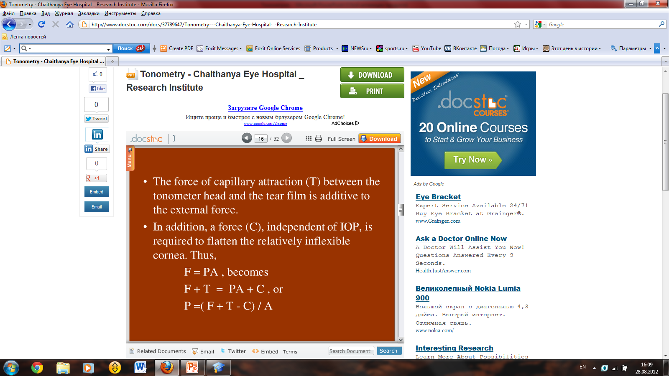
Аппланационная тонометрия
Измерение ВГД через определение силы, уплощающей роговицу.
Теоретическая основа – принцип Imbert – Fick.
Давление (Р) внутри идеальной (сухой, тонкостенной, эластич-
ной) сферы равно силе (F), необходимой для того, чтобы "упло-
стить" сферу в расчете на единицу площади (А), т.е. P=F/A
NB!!! – роговица – НЕ тонкостенная, НЕ сухая, УСТОЙЧИВА к де-
формации, АСФЕРИЧНА
Следствие – Р_{t} может на 30% превышать Р_{о}
Два побочных фактора, влияющих на результаты тонометрии:
1.Капиллярное притяжение между головкой тонометра и слез-
ной пленкой (Т);
2.Не зависящая от ВГД сила С, требующаяся для уплощения ри-
гидной роговицы.
Notes:
Изобретение импрессионного и апланационного тонометров и результаты применения их в клинической практике для измерения ВГД послужили предпосылками для теоретической разработки вопросов офтальмотоно-метрии, которая продолжается до сих пор. Эмбер (A. Imbert, 1885), изучая явления, возникающие при тонометрии импрессионными тонометрами, нашел, что в области деформации (вдавления) оболочек глаза тонометром развиваются эластические силы сопротивления тканей, действующие перпендикулярно к каждому элементу поверхности деформирующего тела. Вывод Эмбера заключался в том, что давлению тонометра в области деформации противодействует не только внутриглазное давление, но и силы эластического сопротивления оболочек глаза. Математически эти отношения могут быть выражены формулой: Р = Т+ N, где: Р — давление, показанное тонометром; Т — истинное ВГД; N — величина, характеризующая эластические силы сопротивления оболочек глазного яблока. Для определения истинного ВГД необходимо определить силу эластического сопротивления оболочек глазного яблока (N). Эмбер считал, что при импрессионной тонометрии практически невозможно определить величину Т, так как последняя зависит от ряда не поддающихся учету факторов. Среди этих факторов можно указать, например, на индивидуальные колебания эластической реакции наружной оболочки глаза у разных лиц, вариации в форме вдавления и т. п. Исследование Эмбера содержало и сравнительную оценку импрессионной и апланационной тонометрии. При деформации роговицы тонометром с плоской поверхностью деформируемая поверхность роговицы тоже будет плоской. При этом, по мнению Эмбера, эластические силы сопротивления оболочек глаза становятся равными нулю и формула Р = Т—N приобретает вид Р=Т, т. е. в этом случае показание тонометра соответствует величине истинного ВГД. Таким образом, Эмбер еще в 1885 г. показал принципиальное преимущество апланационной тонометрии перед импрессионной. К таким же выводам пришел и Фик (Fick, 1888).
Однако допущение Эмбера о том, что силы эластического сопротивления оболочек глаза, противодействующие приложенному к глазу апланационному тонометру, равны нулю, было неправильным. Эмбер не учитывал того обстоятельства, что сам тонометр, давящий на глаз, повышает ВГД. На этот весьма важный факт указали Костер (Koster, 1895) и Ромер (Romer, 1918). Ясность в этот вопрос внесли работы С. Ф. Кальфа (1927, 1928), который четко сформулировал и экспериментально обосновал понятие о тонометрическом давлении. С. Ф. Кальфа доказал, что все тонометры повышают офтальмотонус при тонометрии и, следовательно, не показывают величины истинного ВГД. При апланационной тонометрии вследствие уплощения роговицы уменьшается объем глазного яблока и в то же время вытесненная давлением тонометра из сегмента сплющивания водянистая влага увеличивает напряжение наружной капсулы глазного яблока. Однако из-за того, что наружная оболочка глаза малорастяжима, объем глазного яблока при этом почти не увеличивается. Вследствие этих условий происходит увеличение давления внутриглазной жидкости (содержимого глаза) на стенки глазного яблока, т. е. Повышается ВГД. Таким образом, регистрируемое тонометром тонометрическое давление превышает истинное ВГД. Тонометрическое давление (Р), по данным С. Ф. Кальфа, складывается из истинного внутриглазного давления (Р0), прироста офтальмотонуса, зависящего от эластической реакции оболочек глаза на приставление тонометра (Q) и рефлекторной реакции сосудов глаза, которая до известной степени снижает ВГД, повышающееся в момент тонометрии. С. Ф. Кальфа указал на неправильность формулы Эмбера для апланационных тонометров и заменил ее формулой: P = T+Q, где Q — повышение внутриглазного давления, вызываемое эластической реакцией наружной оболочки при давлении на нее тонометра.

Slide 6
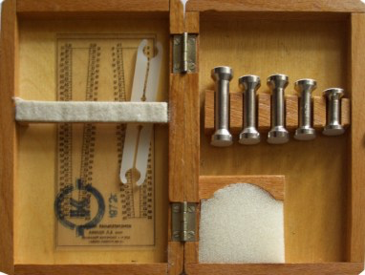
Тонометр Маклакова
Notes:
В 1884 г. А. Н. Маклаков предложил тонометр, основанный на принципе сплющивания (апланации) роговицы плоскостью. Этим было положено начало апланационной тонометрии, обладающей принципиальными преимуществами по сравнению с импрессионной тонометрией. Важное значение имело также то обстоятельство, что при измерении ВГД А. Н. Маклаков предусматривал контакт тонометра не со склерой, а с роговицей, что способствовало значительному повышению точности метода. К достоинствам тонометрии А. Н. Маклакова относится и простота конструкции прибора. Тонометр Шиотца применяется в настоящее время в зарубежных офтальмологических учреждениях, несмотря на очевидные преимущества тонометра Маклакова.
Тонометр Маклакова — полый металлический цилиндр, внутри которого помещается свинцовый шарик; общий вес цилиндра 10 г. Основаниями цилиндра служат пластинки из молочного или матового стекла. Эти пластинки перед тонометрией смазывают тонким слоем краски (бисмарк-браун или колларгол в глицерине с водой: 2 г красящего вещества тщательно растирают с 30 каплями воды и 30 каплями глицерина).
После инстилляционной анестезии (двукратное закапывание в конъюнктивальный мешок 0,5% раствора дикаина через 1–2 мин) исследуемого, находящегося в горизонтальном положении, просят фиксировать палец вытянутой кверху руки, чтобы придать взору вертикальное направление, удобное для тонометрии. Затем тонометр, поддерживаемый ручкой (держателем), опускают в вертикальном положении на центр роговицы с таким расчетом, чтобы груз всем своим весом сплющил роговицу. В месте контакта нижней площадки тонометра с основанием сегмента сплющивания роговицы краска остается на поверхности роговой оболочки. Полученный отпечаток кружка сплющивания прикладывают к увлажненной спиртом бумаге, на которой получается отпечаток цветного кружка с белым кружком посредине, принимаемым за основание сегмента сплющивания роговой оболочки. Диаметр этого кружка измеряют с точностью до 0,1 мм при помощи специальной линейки-измерителя, на которой обозначены также значения ВГД в мм рт. ст., соответствующие определенным диаметрам кружков сплющивания роговицы. Эти диаметры обратно пропорциональны величинам ВГД. Для каждого глаза следует проводить по два исследования, т. е. получать по два отпечатка. Затем площадки тонометра протирают спиртом; конъюнктивальный мешок исследуемого глаза промывают физиологическим раствором и закапывают в него 1-2 капли 30% раствора альбуцида. Для изменения диаметра кружка сплющивания А. Н. Маклаков еще в 1892 г. предложил специальную шкалу, которую наносят на тонкую стеклянную пластинку. В настоящее время пользуются модифицированной линейкой-измерителем Б. Л. Поляка.

Slide 7
Недостатки аппланационной тонометрии
Повышенная ригидность оболочек глаза:
Высокая гиперметропия;
Экстремально высокая миопия (!);
Глаукома
Терапия вазоконстрикторами.
Повышенная ригидность оболочек глаза:
Высокая миопия;
Терапия миотиками (особенно антихолинэстеразными пре-
паратами!);
После противоотслоечных вмешательств;
Газовая тампонада стекловидной камеры;
Терапия вазодилататорами.
Завышение результатов аппланационной тонометрии:
- толстая роговица; - крутая роговица;
- аномалии поверхности роговицы или ее грубая патология.

Slide 8
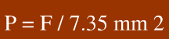
Тонометрия по Гольдману
Goldmann и Schmidt (1957).
оценивают не диаметр кружка сплющивания, а усилие, кото-
рое необходимо приложить, чтобы сплющить роговицу до пя-
тна диаметром 3,06 мм. По расчетам Goldmann, именно при
таких размерах пятна сплющивания взаимно нейтрализуются
два фактора, неблагоприятно влияющих на точность замеров –
ригидность роговицы и капиллярные силы.
Для тонометра Гольдмана А выбрана равной 7.35 мм² (аппла-
нация внутренней (!) поверхности роговицы).
Для достижения этого диаметр аппланации наружной поверх-
ности роговицы должен быть равен 3.06 мм.
При этом уровне А ВГД (мм рт. ст.) равно силе воздействия на
роговицу (гр.), умноженной на 10.
P_{t} оказывается выше Р₀ всего на 3%.
Notes:
Прибор основан на принципе измерения силы, необходимой для получения определенной площади сплющивания роговицы

Slide 9
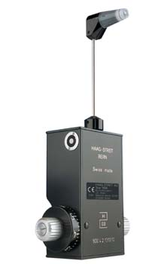
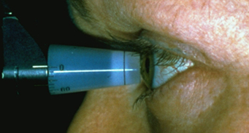
Тонометрия по Гольдману
Пластиковый цилиндр, снабженный бипризмой – точка кон-
такта с роговицей.
Цилиндр через ножку соединен с телом тонометра, содержа-
щим пружину, обеспечивающую воздействие на глаз.
Сила воздействия в граммах определяется
по шкале на специальной рукоятке.
При достижении конечной точки замера си-
лу в граммах умножаем на 10 и получаем
ВГД в мм рт. ст.

Slide 10
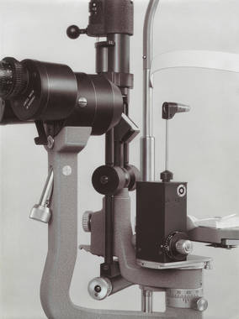
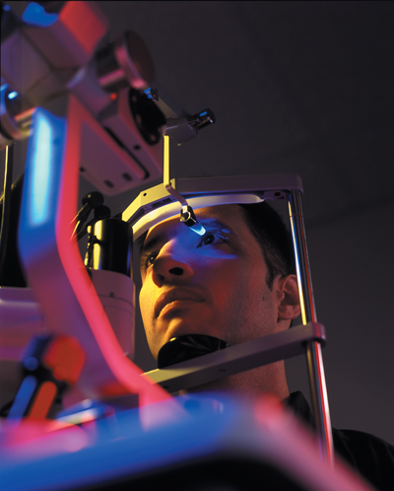
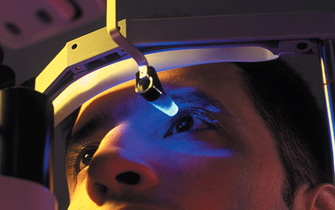
Тонометрия по Гольдману
Бипризма делит изображение круга на два полукруга.
Сопоставление внутренних краев полукругов соответствует пло-
щади аппланации 3.06 мм².
Эпибульбарная анестезия, флюоресцеин, кобальтовый фильтр
щелевой лампы, максимальное освещение, вертикальная и го-
ризонтальная центровка насадки, фиксация взора, промарги-
вание перед замером.

Slide 11
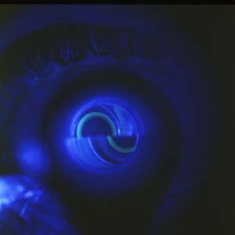
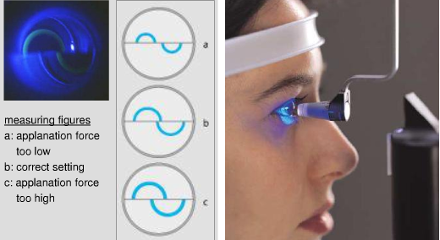
Тонометрия по Гольдману
Голубая центральная зона – уплощенная роговица.
Зеленый полукруг – слезный мениск, содержащий флюоресцеин.
Внутренний край полукруга – граница между уплощенной и не-
уплощенной роговицей.

Slide 12
Тонометрия по Гольдману

Slide 13
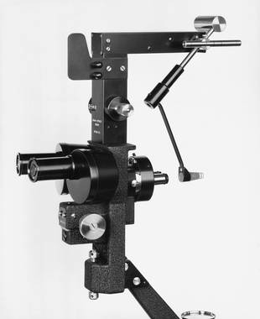
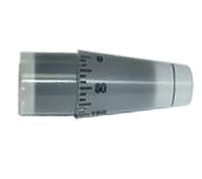
Тонометрия по Гольдману
Неодинаковый диаметр полусфер – коррекция по вертикали.
Вращением рукоятки сводим внутренние границы полусфер.
NB!! – возможна фиксация глазного пульса, который создает
помехи.

Slide 14
Тонометрия по Гольдману
Факторы, влияющие на точность измерений
Феномен Вальсальвы, задержка дыхания.
Четкие края полукругов.
Размытые края широких полусфер – завышение ВГД.
Смещение по вертикали (неровные полукруги) – завышение.
Тонометрия без флюоресцеина занижает ВГД (яркие блики на
поверхности роговицы).
Астигматизм вносит погрешности в измерение ВГД:
4 дптр – 1 мм рт.ст.
Астигматизм прямого типа – занижает результаты
Астигматизм обратного типа – завышает результаты
Тонкая роговица (так же, как и отечная) занижает результаты,
толстая роговица (но не из-за отека) – завышает результаты

Slide 15

Тонометрия по Гольдману
Факторы, влияющие на точность измерений
Широкие полукруги – бипризма не высушена после дезинфек-
ции или ее касаются веки – завышение ВГД. Решение – убрать
избыток влаги.
Узкие полукруги – недостаточная концентрация флюоресцеина
- занижение ВГД. Решение – моргание, инстилляция флюорес-
цеина.
Высокая точность измерений в глазах, заполненных газом.
Разброс результатов между исследователями и при многократ-
ных замерах, выполняемых одним исследователем = 2 – 3 мм
рт. ст. с вероятностью 30%.
Допустимая ошибка метода = 2 мм рт. ст.
NB! – требует ежегодной калибровки (но мало, кто об этом знает).

Slide 16
Тонометрия по Гольдману
Факторы риска методики
Чрезмерно длительный контакт наконечника с роговицей.
NB!! – инфицирование наконечника бактериями и вирусами.
Возможна контаминация вирусом гепатита В.
ВИЧ с слезе может быть обнаружен, но факты его передачи
при тонометрии по Гольдману не зафиксированы.
Дезинфекция наконечника
3% раствор перекиси водорода (менять 2 раза за рабочий день)
70% раствор этанола или изопропанола
Экспозиция 5 – 10 минут
Ополаскивание проточной (????) водой и высушивание.

Slide 17
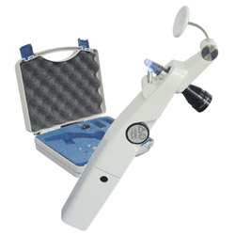
Аппланационная тонометрия по Perkins
Бипризма по аналогии с тонометром Гольдмана.
Источник освещения – батарея.
Может использоваться и в вертикальном, и в горизонтальном
положениях.
Считывание результатов не отличается от такового при тоно-
метрии по Гольдману.
Применение:
операционная;
педиатрическая практика;
лежачие пациенты, не могущие
занять положение за ЩЛ.

Slide 18
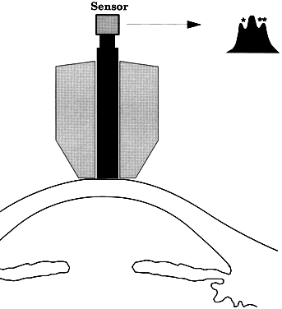
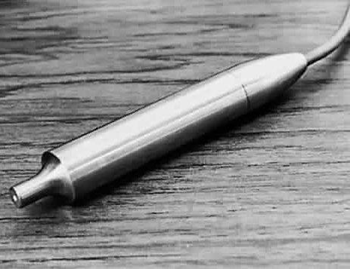
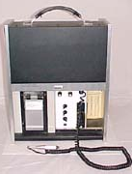
Тонометр MacKay-Marg
Аппланация роговицы плунжером по типу тонометра Шиотца.
С помощью электроники трансформируется в кривую на бумаге.
Незаменим при отечной и неровной роговице.

Slide 19
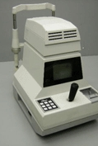
Бесконтактная пневмотонометрия
Аппланация роговицы с помощью струи воздуха.
NB!!! – четкая центровка и строго определенное расстояние от
роговицы.
Оптическая система прибора замеряет время, требующееся
струе воздуха до заданного уплощения роговицы и трансфор-
мирует полученный результат в цифры ВГД.
Незаменим при массовых осмотрах, т.к. не требует анестезии
роговицы и дезинфекции, при правильном использовании не
травмирует роговицу.
Серьезный недостаток – вариабельность полу-
ченных результатов, что ограничивает его при-
менение в рамах ДДН глаукомы.
Реализован принцип тонометра MacKay-Marg,
также незаменим при отечной и неровной ро-
говице.

Slide 20
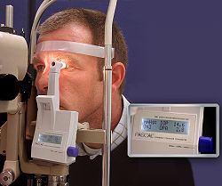
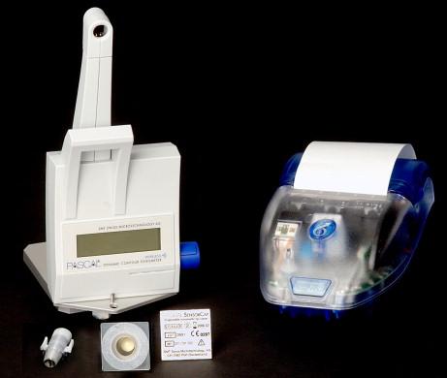
Контурный тонометр Pascal

Slide 21
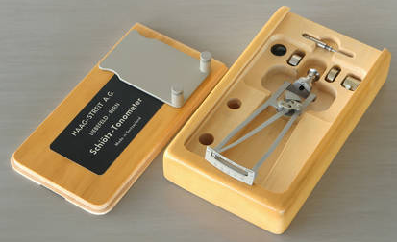
Тонометр Шиотца
Notes:
Тонометр Шиотца (1905) состоит из трубки, основание которой представляет собой вогнутую пластинку, кривизна ее соответствует кривизне роговицы. Через трубку свободно проходит центральный стержень (плунжер), верхний конец которого сообщается со стрелкой, передвигающейся по шкале прибора. На плунжер надевают грузы различного веса (5,5, 7,5, 10 и 15 г). При тонометрии прибор устанавливают в вертикальном положении на роговице: плунжер, опускаясь, производит вдавление роговой оболочки. Передвижение плунжера посредством специального рычага передается стрелке, отклонения которой отмечают на шкале. Опускание плунжера на 0,05 мм вызывает передвижение стрелки на 1 мм по шкале. Данные, по которым рассчитывались показания тонометра Шиотца, были получены автором в экспериментах. Шиотц в этих экспериментах измерял внутриглазное давление манометром, соединенным с полостью глазного яблока. Ставя свой тонометр на глаз, соединенный с манометром, Шиотц отмечал на шкале прибора его показания при различных степенях офтальмотонуса. Тонометр Шиотца прост в обращении, поэтому он получил распространение в клинической практике за рубежом. Однако по своей точности он значительно уступает тонометру Маклакова и другим апланационным тонометрам. Помимо этого, показания импрессионных тонометров, к которым относится и тонометр Шиотца, не могут быть рассчитаны теоретическим путем. К существенным недостаткам тонометров Шиотца относится трудность стандартизации этих приборов. Несмотря на существование комитета по стандартизации тонометров Шиотца и специальных станций по их выверке в Европе и Америке, до сих пор не удалось достигнуть точной стандартизации этих тонометров, а поэтому показания различных экземпляров тонометров Шиотца не вполне идентичны.

Slide 22
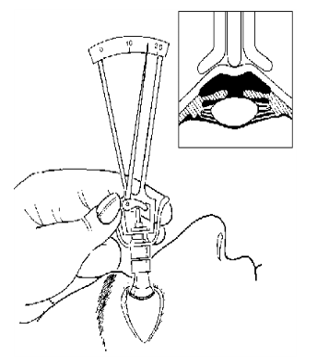
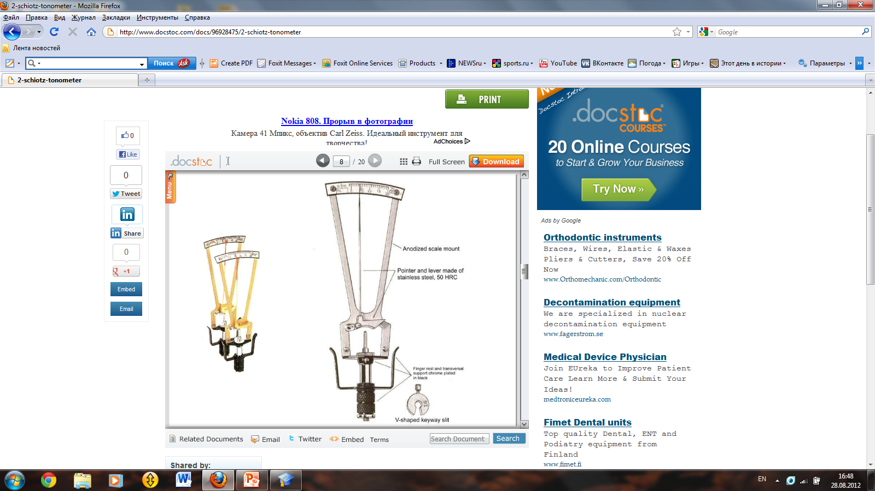
Тонометр Шиотца

Slide 23
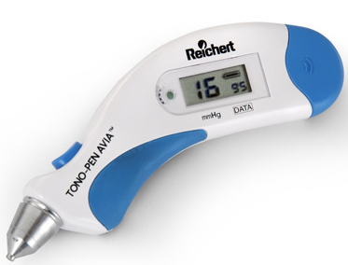
TONO-PEN
Миниатюрный ручной тонометр длиной 18 см и весом 60 г.
Работает по принципу тонометра MacKay-Marg.
3 – 6 замеров ВГД, цифровая обработка с выдачей усредненно-
го результата и его вариаций.
При Р₀ = 6 – 24 мм рт.ст. Tono-
pen завышает ВГД по сравне-
нию с тонометром Гольдмана.
6,5% случаев – разброс изме-
рений свыше 6 мм рт. ст.
Причина – патология роговицы.

Slide 24
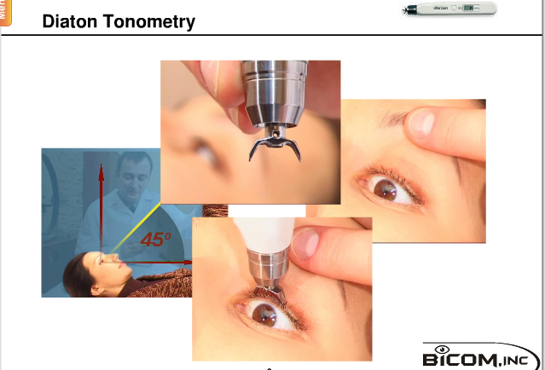
Транспальпебральная тонометрия

Slide 25
Тонография
1950 г. – методика оценки степени снижения ВГД при дозиро-
ванном давлении на глазное яблоко.
Shiotz – повторная тонометрия, выполняемая через небольшие
интервалы времени, демонстрирует неуклонное снижение ВГД.
Grant соединил электронный тонограф с бумажным самопис-
цем и получил плавную тонографическую кривую.
Grant (1950)
Тонография - проведение продленной (4 мин) тонометрии при
помощи специального прибора (электронного тонографа).
На дисплее тонографа считывают данные о Р_{о} (не Р_{t}), затем по
специальным таблицам вычисляет основные показатели гидро-
динамики глаза – коэффициент легкости оттока (С), минутный
объем водянистой влаги (F) и коэффициент Беккера (Р₀/С).

Slide 26
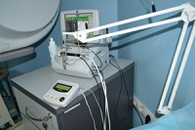
Техника тонографии
Выполняется аппланационная тонометрия.
Положение лежа, эпибульбарная анестезия обоих глаз.
Один глаз фиксирует метку, на другой помещен наконечник
тонографа. Длительность компрессии = 4 мин.
Результатом исследования является кривая с небольшими ос-
цилляциями (глазной пульс) и более редкими пологими (ды-
хание).
Упрощенная тонография
Измеряют ВГД при помощи тоно-метра Маклакова массой 10 г, за-тем глаз подвергают сдавливанию склерокомпрессором либо офталь-модинамометром с силой 50 г в течение 3 мин. По окончании комп-рессии опять измеряют ВГД.
Notes:
Тонография представляет собой метод измерения и регистрации ВГД, позволяющий определять состояние оттока внутриглазной жидкости. Этот метод предложен Мозес и Бруно (R. Moses и М. Bruno, 1950) и независимо от них М. Грантом (М. Grant, 1950). При тонографии электронный тонометр устанавливается на роговице исследуемого глаза, как это обычно делается при тонометрии, но в отличие от нее датчик тонометра удерживается на роговице в течение 4–6 минут и более. Таким образом, тонография представляет собой как бы сочетание тонометрии с одновременной длительной компрессией глазного яблока весом тонометра. При наложении тонометра на глаз сначала происходит повышение ВГД. Увеличение офтальмотонуса вызывает усиление оттока жидкости из глаза, что приводит к постепенному понижению ВГД. В течение того времени, пока датчик тонометра давит на роговицу, происходит постепенное снижение ВГД, причем степень этого снижения различна у здоровых лиц и у больных глаукомой, что находит отражение в характере тонографической кривой. Степень снижения офтальмотонуса при тонографии определяется величиной объема водянистой влаги, вытесняемой из глаза, что в свою очередь зависит от состояния путей оттока (Грант, 1950, 1955). Графическая регистрация изменения ВГД достигается путем присоединения к тонометру регистрирующего приспособления, при помощи которого все измерения, производимые электронным тонометром, записываются на движущейся бумажной ленте. По произведенной записи, используя специальные таблицы Фриденвальда [Мозес и Беккер (R. Moses и В. Becker, 1958)], можно определять ВГД (до приставления тонометра к глазу) — P0, ВГД в каждый момент исследования — Pt и изменения объема глазного яблока за период исследования — AV. Расчет производится по формуле: где: С — коэффициент легкости оттока, показывающий количество кубических миллиметров внутриглазной жидкости, оттекающей из глаза за минуту на 1 мм рт. ст. фильтрующего давления; АV — разность объемов в начале и в конце исследования; Pt — среднее арифметическое из величин тонометрического давления; Р0 — исходное (истинное) ВГД; t — время исследования в мин. Поданным Е. Линнера (Е. Linner, 1954), во время тонографии происходит повышение давления крови в эписклеральных венах, составляющее в среднем 1,25 мм рт. ст., что учитывается в приведенной формуле. Вычисляют также сопротивление оттоку и минутный объем оттекающей влаги. Сопротивление оттоку — величина, обратная С, т. е. под этим термином понимается величина фильтрующего давления в мм рт. ст., которая необходима для фильтрации из глаза 1 мм³ влаги в мин. Минутный объем жидкости, оттекающей из глаза, рассчитывают по формуле: где: F — количество жидкости в мм³, оттекающей из глаза за минуту; Р₀— исходное ВГД; Pv— давление в эписклеральных венах (в среднем оно составляет 10 мм рт. ст.). По данным Беккера с соавторами (В. Becker, 1956) и А. П. Нестерова (1960, 1961), коэффициент легкости оттока ВГЖ у здоровых людей колеблется от 0,14 до 0,60 мм³/мин на 1 мм рт. ст., составляя в среднем 0,28–0,33 мм³/мин. Минутный объем жидкости, вытекающей из глаза, составляет в среднем 1,9–2,2 мм³/мин. Для глаукомы характерно уменьшение величины С. По мнению ряда авторов, коэффициент легкости оттока является одним из чувствительных показателей при диагностике глаукомы. Этим определяется значение тонографии как одного из методов ранней диагностики глаукомы, так как уменьшение величины С, даже при нормальном уровне ВГД, может служить указанием на наличие глаукомы (Беккер, 1956; А. П. Нестеров, 1961). Как показывают тонографические исследования, под влиянием миотических средств или после фистулизирующих операций отток внутриглазной жидкости может нормализоваться. Это дает возможность использовать тонографию для контроля эффективности медикаментозного и хирургического лечения глаукомы. В настоящее время большинство тонографов имеет в качестве датчика электронный тонометр типа Шиотца, т. е. относится к импрессионным тонометрам. За рубежом наиболее распространен электронный тонометр Мюллера, датчик которого изготовлен по спецификациям, принятым для тонометра Шиотца. Как отмечалось выше, апланационная тонометрия значительно точнее импрессионной и в отличие от последней дает возможность теоретически определять величину ВГД.. Запись колебаний внутриглазного давления производится на бумажной ленте чернилами. Лента протягивается лентопротяжным механизмом самописца со скоростью 30 или 60 мм в минуту. На ленте нанесена масштабная сетка, дающая возможность определять величину внутриглазного давления в каждый момент исследования и продолжительность тонографии. Величину внутриглазного давления в каждый момент исследования можно определять также по шкале самописца, градуированной в единицах шкалы тонометра Шиотца. Тонограф позволяет в течение 4–8 минут непрерывно регистрировать снижение внутриглазного давления, возникающее под влиянием веса датчика, давящего на роговицу, и определять коэффициент легкости оттока С и минутный объем (P) жидкости, оттекающей из глаза.

Slide 27
Тонография
Феномен Вальсальвы (кашель, чихание, натуживание) делают
недостоверными результаты тонографии.
Трактовка результатов с помощью таблиц Shiotz и номограммы
Friedenwald.
При глаукоме, с ее возросшим сопротивлением оттоку, кривая но-
сит более пологий, по сравнению с нормой, характер.
Grant (1950): C = 0,15 – 0,34 мл/мин/мм рт.ст. (в среднем 0,243)
Grant: при глаукоме C не превышает 0,11 мл/мин/мм рт.ст.
Grant (1950): C при хронической ПЗУГ уменьшается пропорцио-
нально степени органической блокады УПК.
Острый приступ ПЗУГ: С = 0.

Slide 28
Эластотонометрия
Последовательное измерение ВГД грузиками массой 5 - 15 г и вычерчивание эластотономет-рической кривой с ее анализом (размах и излом кривой).
При глаукоме ВГД снижается медленнее, чем в
здоровом глазу.
Notes:
Эластотонометрия по Филатову—Кальфа представляет собой метод определения реакции оболочек глаза при воздействии на глазное яблоко тонометров разного веса. Для эластотонометрии применяют набор тонометров Маклакова весом 5; 7,5; 10 и 15 г, предложенный В. П. Филатовым в 1913 г. С помощью этих тонометров в порядке возрастания их веса производят подряд четыре измерения ВГД. Тонометр, воздействующий на глаз, повышает ВГД вследствие возникающей при этом эластической реакции оболочек глазного яблока на сдавление (С. Ф. Кальфа, 1928). При ригидных (малоэластичных) стенках глазного яблока это повышение ВГД более значительно, чем в глазу с менее ригидной наружной оболочкой. В норме величина тонометрического давления тем больше, чем больше вес тонометра, давящего на глазное яблоко. Показания тонометров разного веса наносят на график. По оси абсцисс откладывают вес тонометров в граммах, а по оси ординат — полученные для каждого из этих тонометров значения тонометрического ВГД.
При эластотонометрии глаз здоровых людей на графике получается прямая (или близкая к прямой) линия; подъем эластокривой (разница между ВГД, полученным при измерении тонометром в 15 г и тонометром в 5 г) не меньше 7,1 мм рт. ст. и не более 12,1 мм рт. ст. (в среднем 9,9 мм рт. ст.) (С. Ф. Кальфа). В глазах здоровых людей имеется определенное соотношение между весом тонометра и вызываемым им повышением ВГД: в среднем при увеличении веса тонометра на 1 г ВГД повышается на 1 мм рт. ст. По мнению В. Е. Шевалева (1949), эластотонометрия дает возможность практически определять величину истинного ВГД у здоровых людей. Для этого следует вычесть величину эластоподъема из показания 10-граммового тонометра.

